Slide 1
23-4-11 상황 공유
OECD 출산 관련 데이터

Slide 2
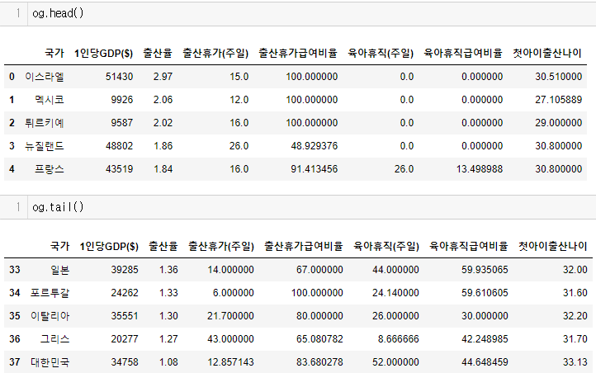

Slide 3
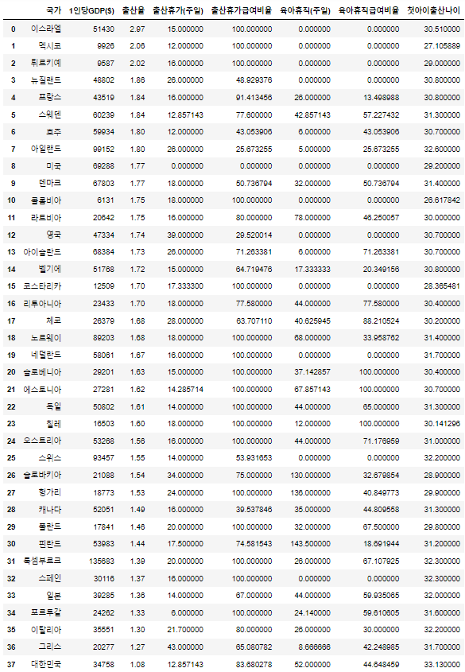

Slide 4
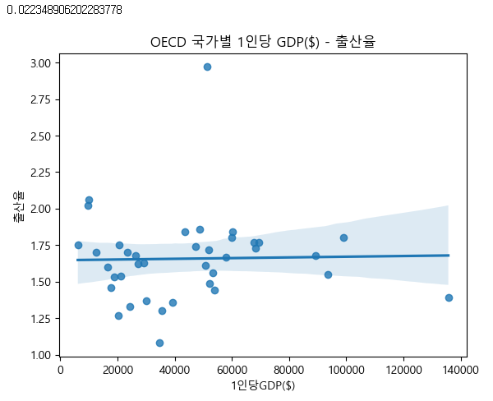

Slide 5
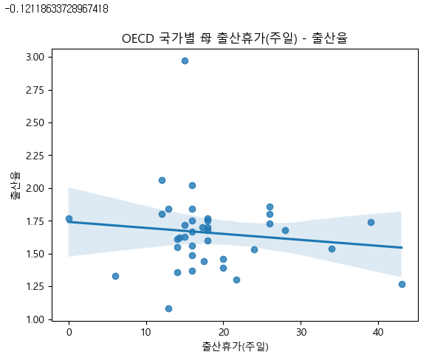

Slide 6
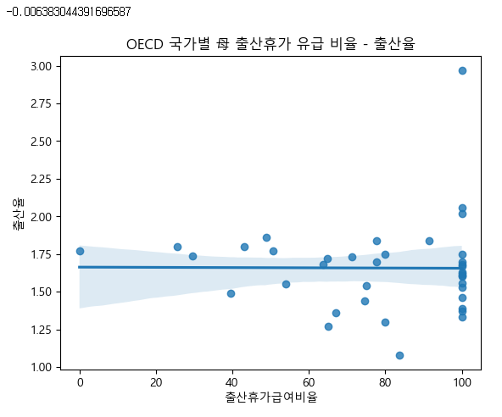

Slide 7
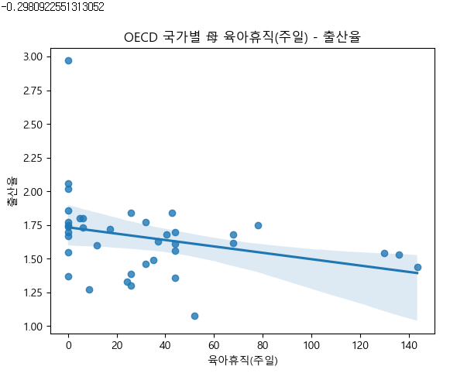

Slide 8
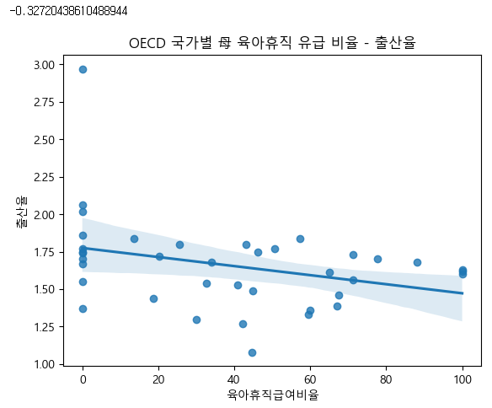

Slide 9
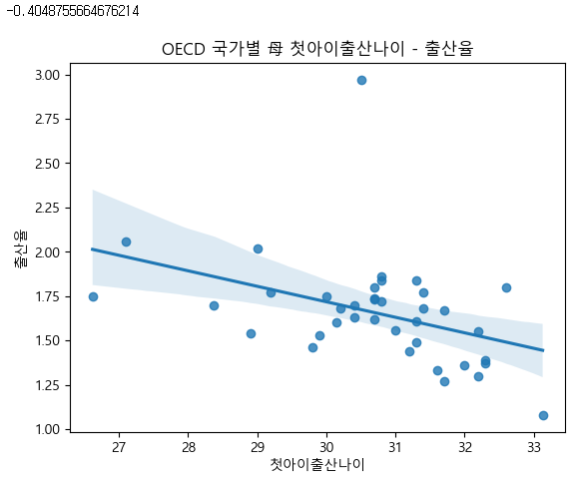

Slide 10
위 그래프 중
첫아이의 출산 나이가 가장 큰 상관관계를 보임
약 -0.4
노산, 난임 시술 데이터와 비교해야 할 듯

